Slide 1
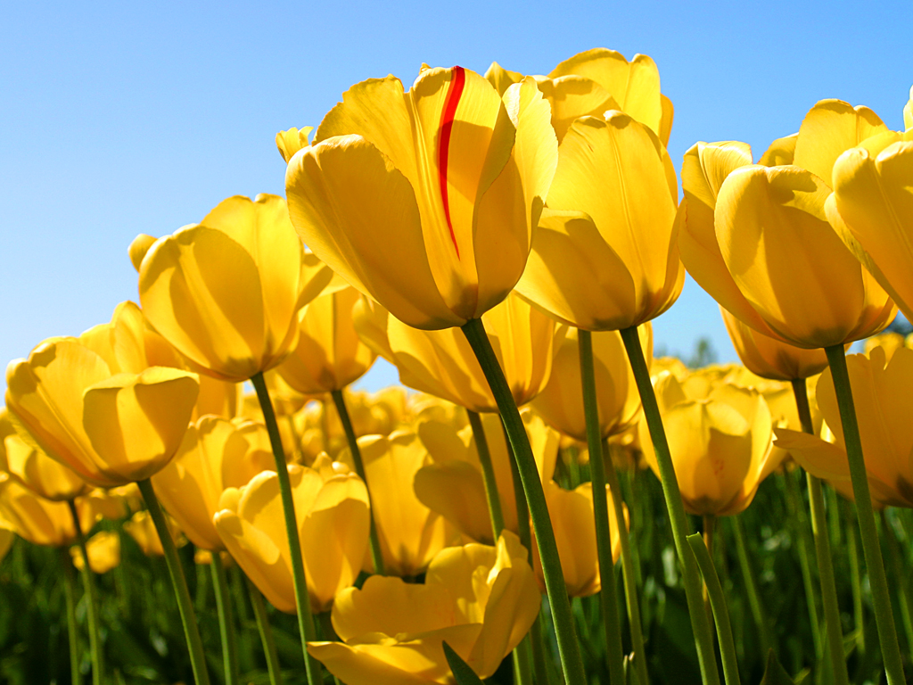
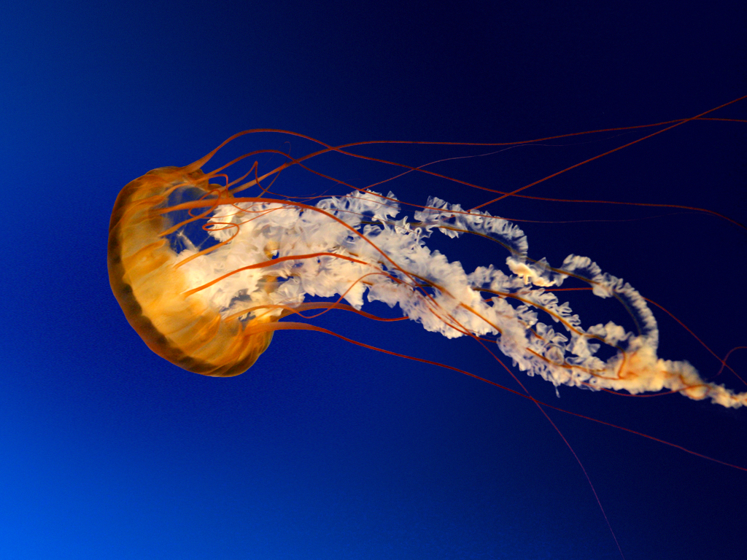
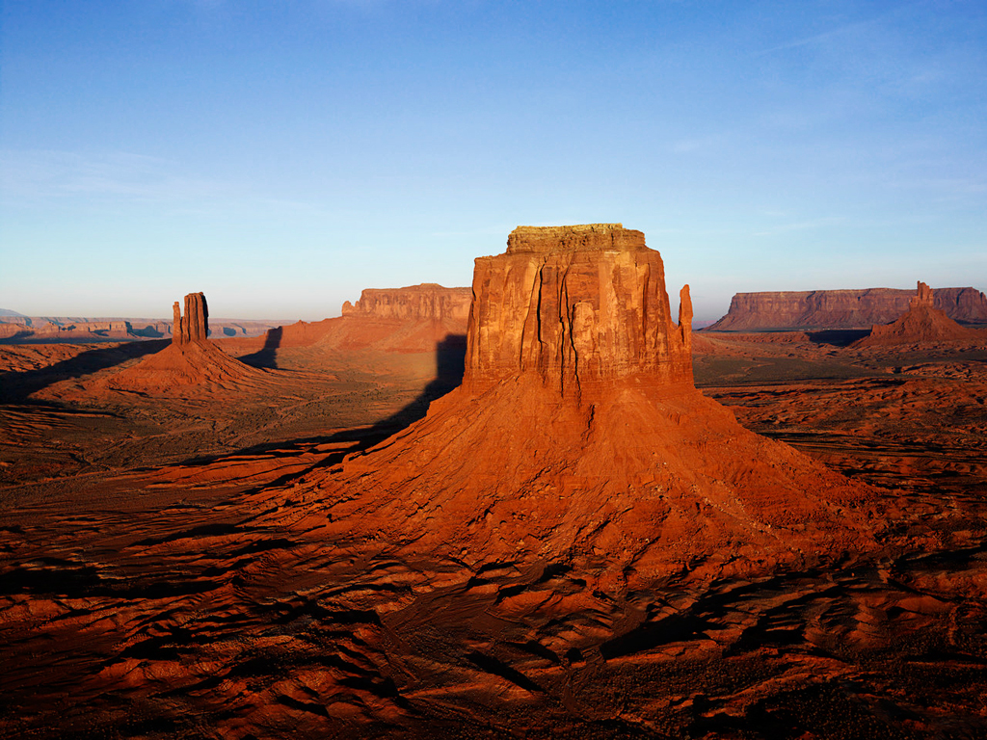
Концептуальность - определяется принципами и
понятиями .
-Принцип регионального компонента
(изучение природы родного края).
-Принцип научности и доступности понятий.
-Принцип «спирали» необходим, чтобы дети возвращаясь к тем или иным понятиям , углубляли и расширяли их. --

Slide 2
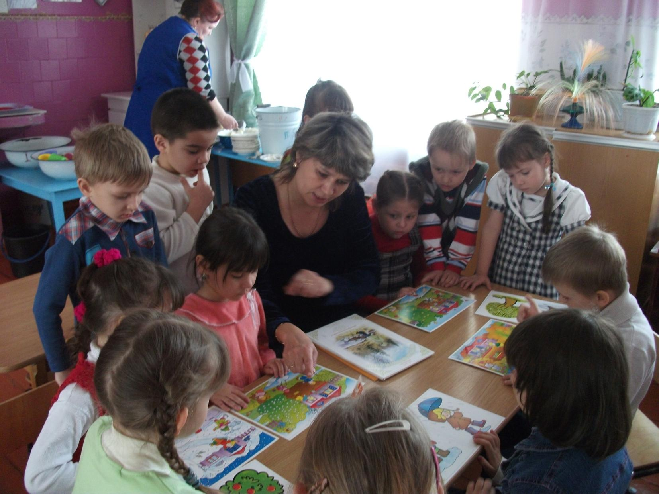
Для создания интереса дошкольников к природе
я использую эмоционально-привлекательные
виды деятельности:

Slide 3
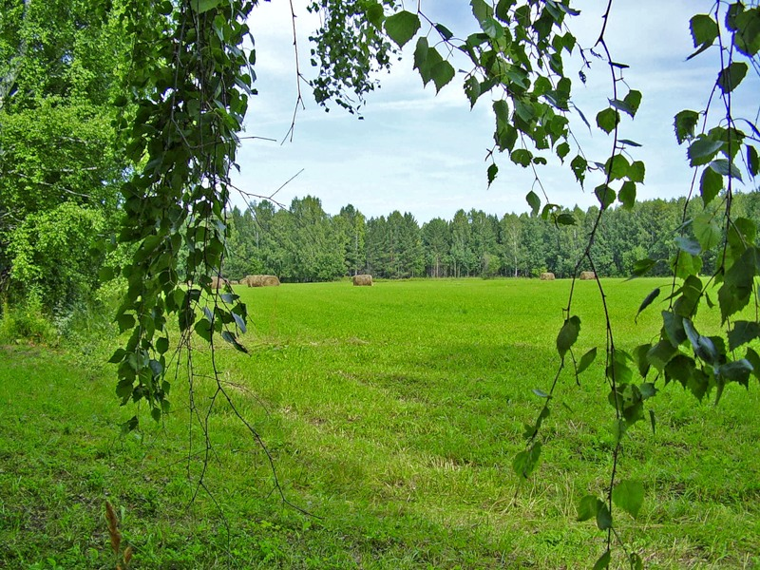
Результативность опыта:
Различать объекты природы и объекты, не относящиеся к природе.
Ухаживать за комнатными растениями и домашними животными.
Различать изученные растения и животных.
Подкармливать птиц в простейших кормушках.

